Slide 1
Elektromobilitāte Latvijā
Esošā situācija un perspektīvas
Kārlis Mendziņš

Slide 2
Mums ir idejas un tehnoloģijas, kā virzīties uz igltspēju, - mums nav ne konceptuāla, ne arī tehnoloģisku problēmu, taču viss slēpjas morāles jautājumā, un mēs atsakāmies to risināt, jo dominējošam ekonomiskajam viedoklim trūkst ētiskās dimensijas.
Fritjofs Kapra

Slide 3
Transports Latvijā
Transports – 29%
Autoceļu transports – 93,9%
Pasažieru automašīnas – 76%
Pasažieru automašīnas – 21% !!!

Slide 4
Transports Latvijā

Slide 5
Transports Latvijā

Slide 6
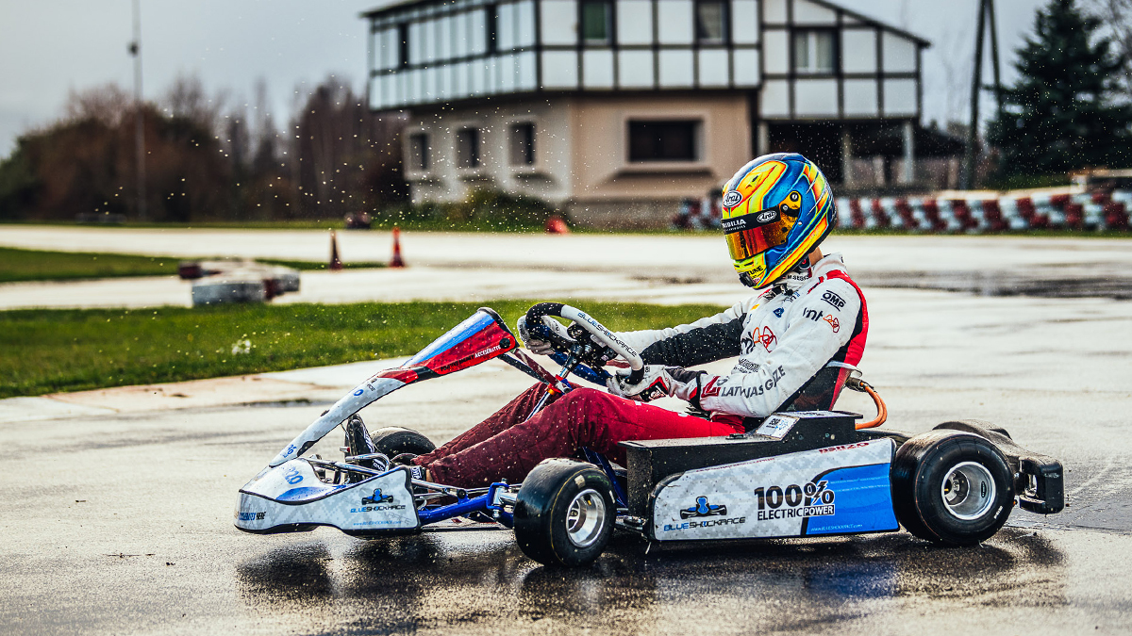
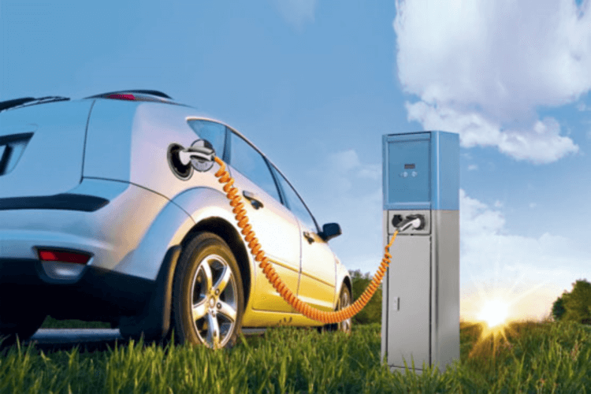
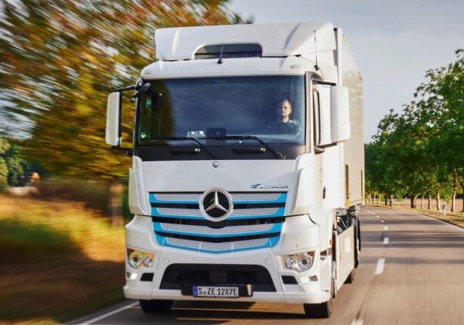
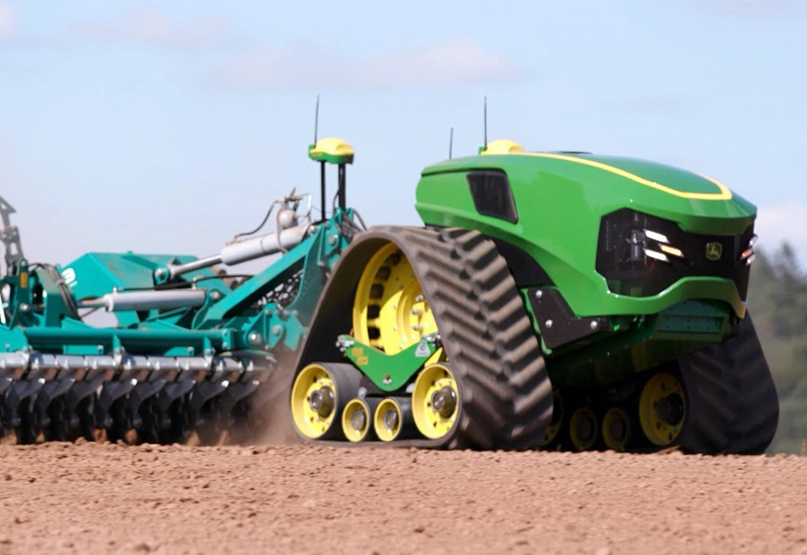
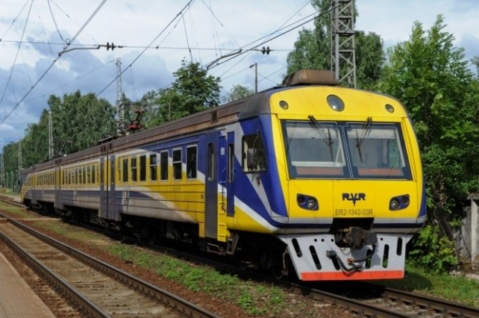
Transports Latvijā

Slide 7
Elektrība pret iekšdedzi
Gāze
Bio-, eko-, saspiestā, šķidrā, dabas, naftas
Elektrība

Slide 8
Elektrība pret iekšdedzi
Gāze
Bio-, eko-, saspiestā, šķidrā, dabas, naftas
Elektrība
Ūdeņradis
Zaļais
Zilais
Pelēkais

Slide 9
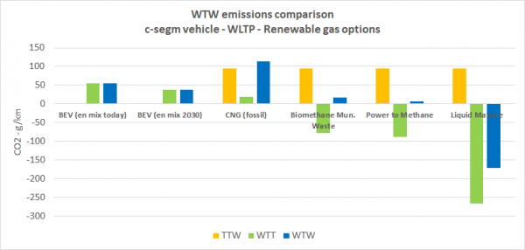
Elektrība pret iekšdedzi
Gāze → elektrība → universālāk

Slide 10
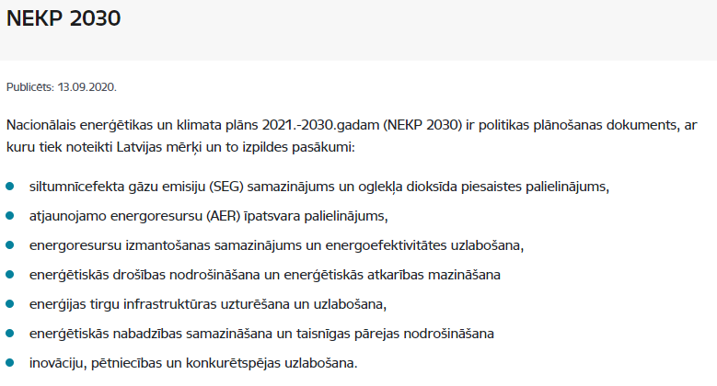
Transports Latvijā

Slide 11
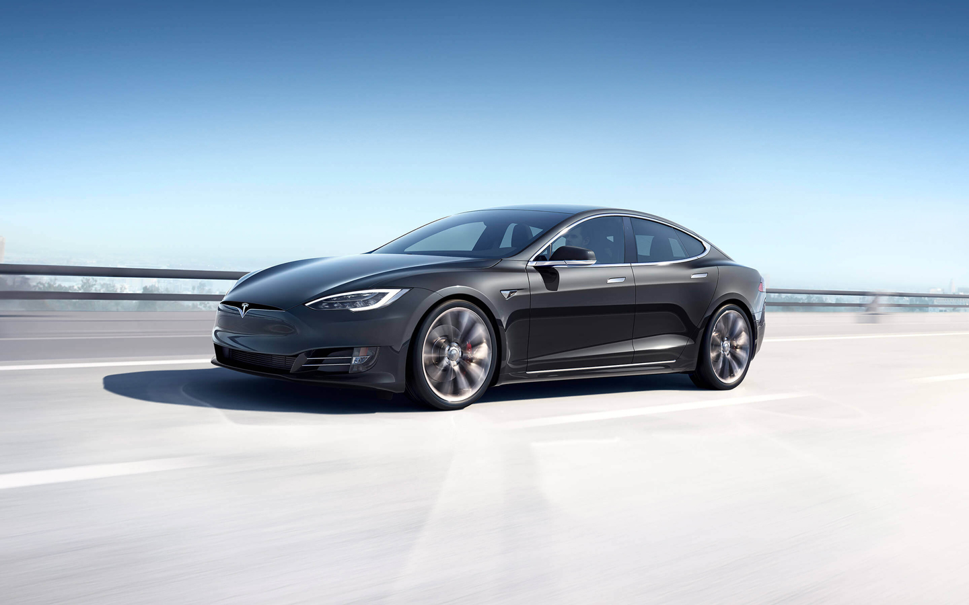
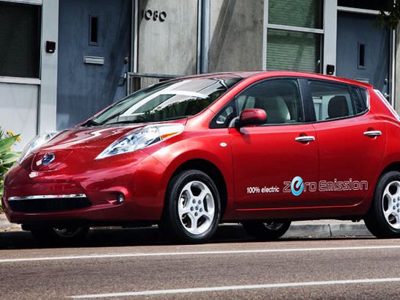
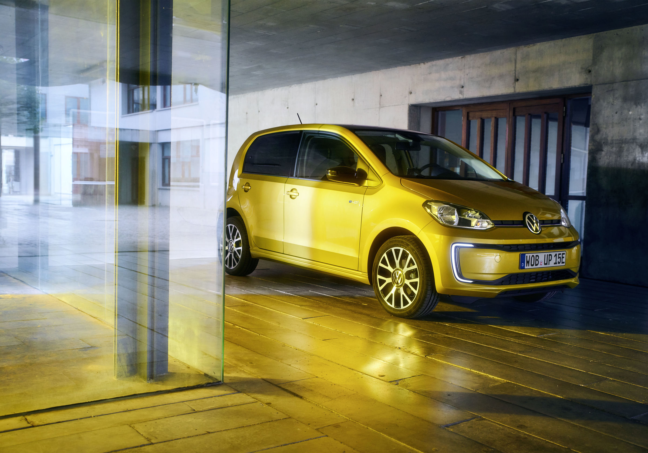
Elektroauto
Dārgi | Neglīti | Nevarīgi

Slide 12
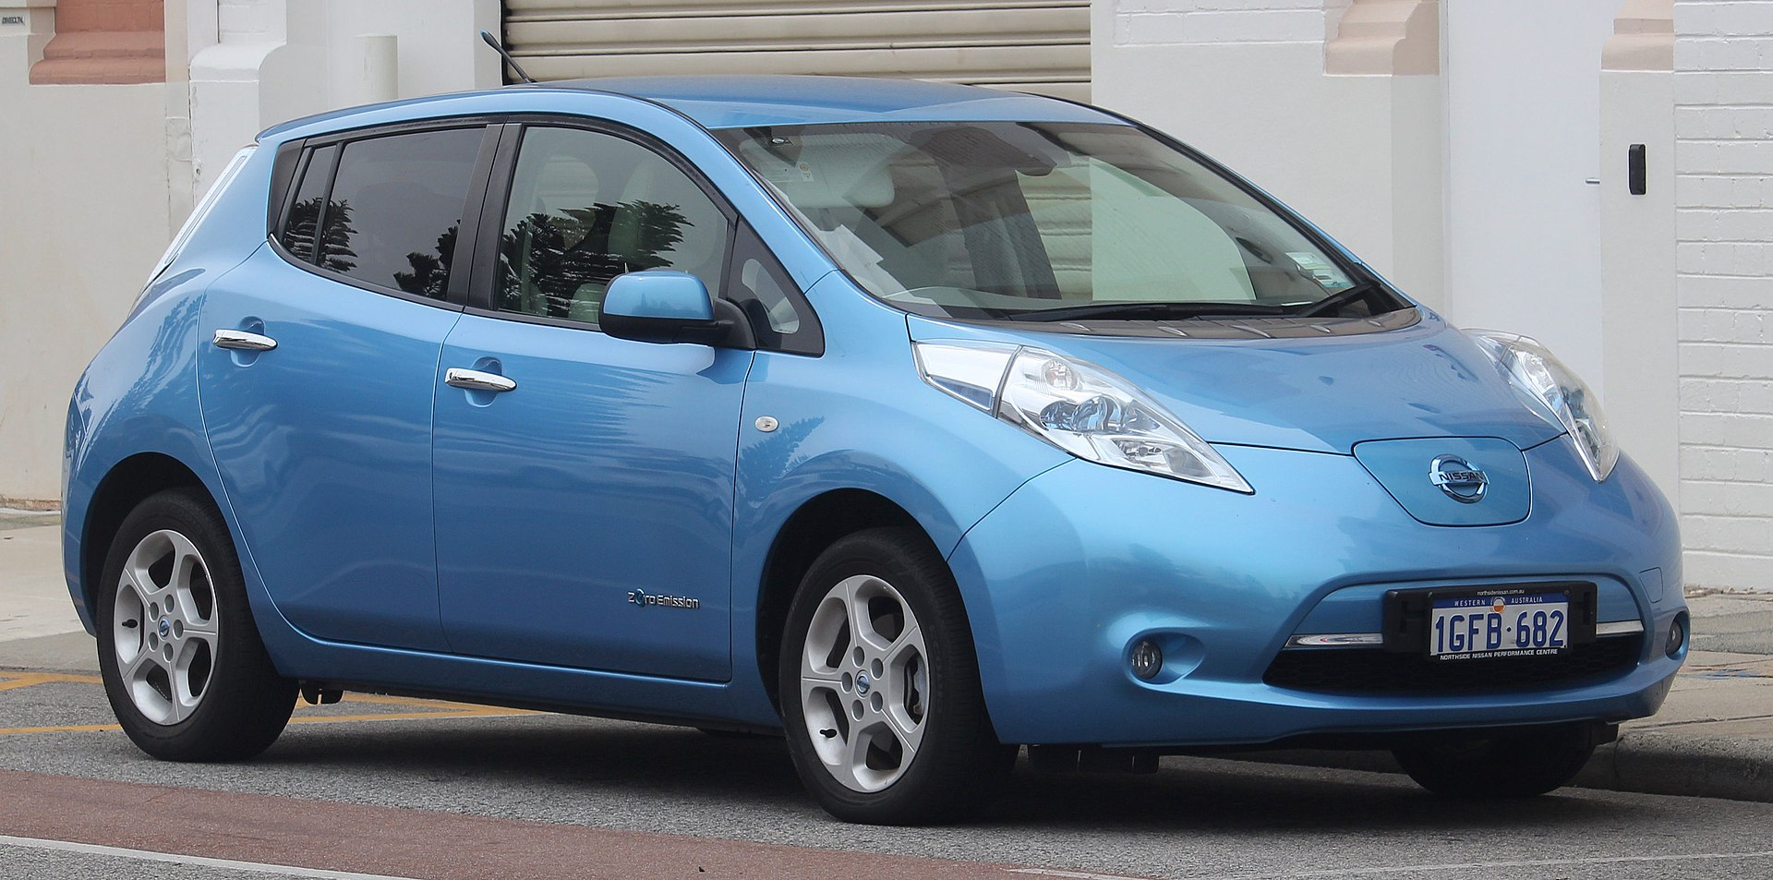
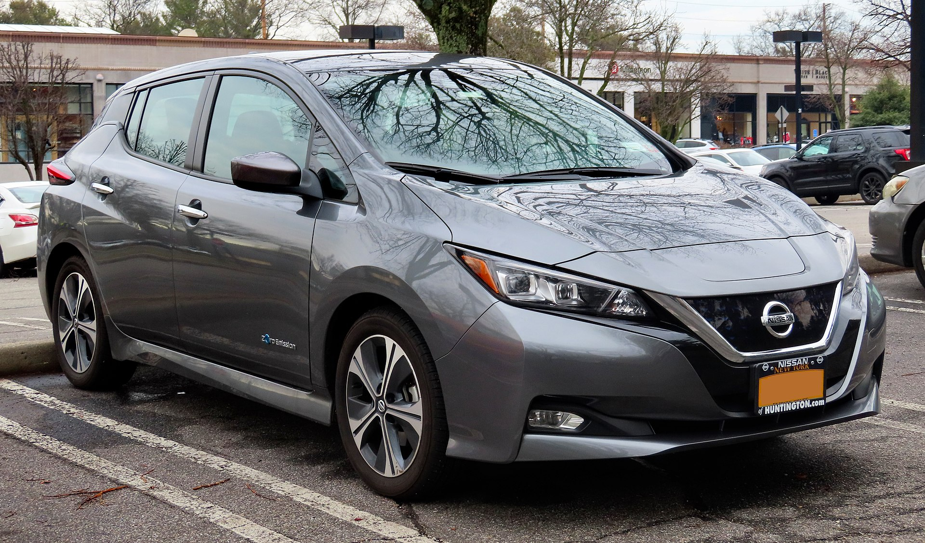
Elektroauto
2012-2014 | 2014-2018 | 2018-… | 2019-…
120 km | 135 km | 245 km | 364 km
40 000 € | 35 000 € | 30 000 € | 40 000 €

Slide 13
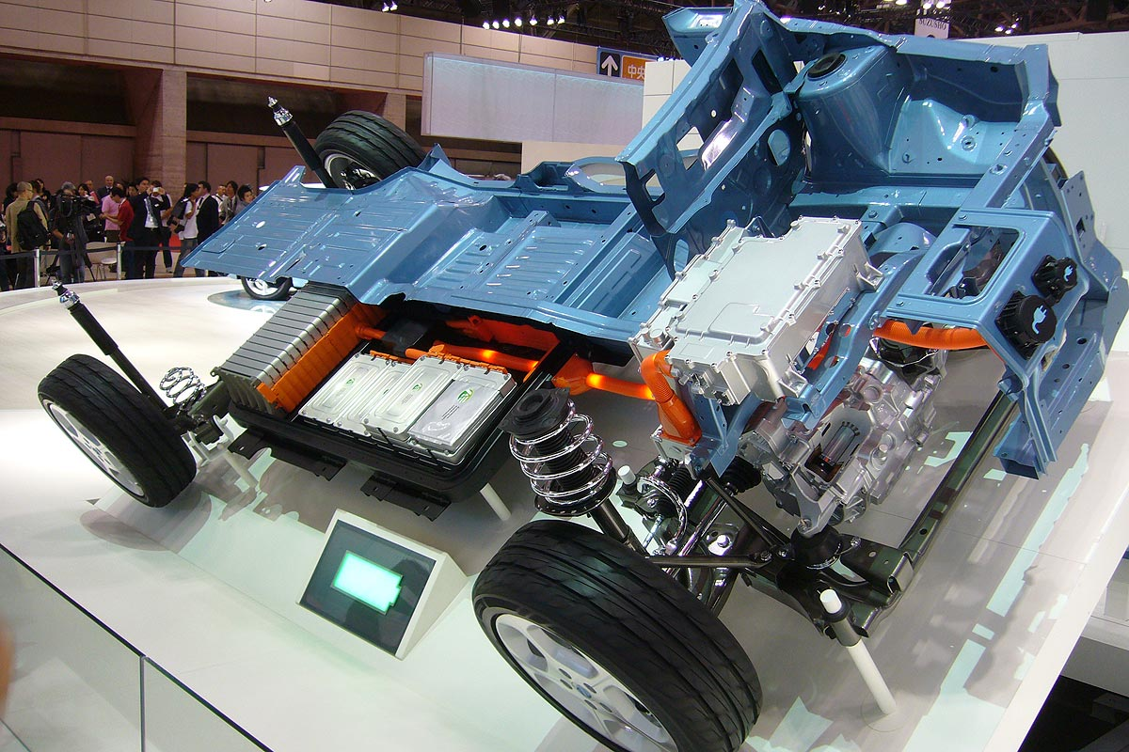
Elektroauto
Transportlīdzeklis, kas pēc savas konstrukcijas kā vienīgo mehānisko dzinējspēku izmanto enerģiju no transportlīdzeklī glabātās elektroenerģijas
HEV
PHEV
BEV
FCEV

Slide 14
Klimatneitrāli jau «0» punktā
BMW
i3
Volkswagen
ID.3
ID.4
…

Slide 15
Akumulatora nomaiņa
Moduļi
Nissan
4 500 € par visu paku
BMW
Modulis ~1 000€

Slide 16
Akumulatora mūžs
Nissan
Auto mūžs + 12 gadi
BMW
Garantija 8 → 10 gadi
Tesla
90+% pēc 250 000 km
80+% pēc 850 000 km
2 000 000 km baterijas

Slide 17
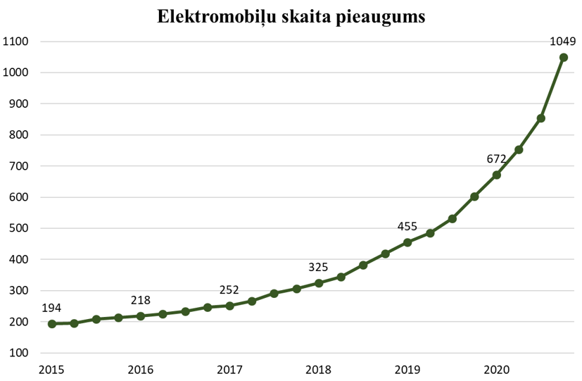
Elektromobilitāte Latvijā
1984.g. RAF 2210
2014.g. KPFI līdzfinansējums
194 (244)
2018.g. e-mobi tīkls
2020.g. 3. cet.
1608 ETL
1’049 (M1+N1)
499 mopēdi
8 autobusi

Slide 18
Elektromobilitāte Latvijā
2014.g. – 244
2020.g. 3. cet. – 1608 (+1364, +559%)
Salīdzinot ar 2019.g. (948), +660, +69,6%

Slide 19
Elektromobilitāte Latvijā 2030

Slide 20
Elektroauto Latvijā
2015.g. – 218 (+23, +12,2%)
2020.g. 3. cet. – 1049 (+831, +381%)
Salīdzinot ar 2019.g. (672), +377, +56,1%
0,03% → 0,15% no Latvijas autoparka

Slide 21
Elektroauto Latvijā

Slide 22
Elektroauto Latvijā 2030

Slide 23
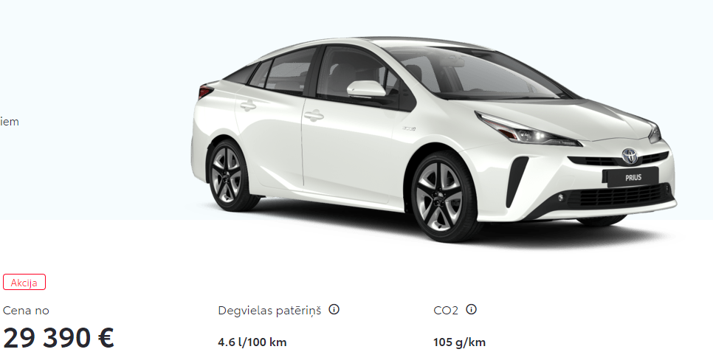
Eiropas CO₂ ierobežojumi
2020.g.
95 g/km
2025.g.
80 g/km
2030.g.
60 g/km

Slide 24
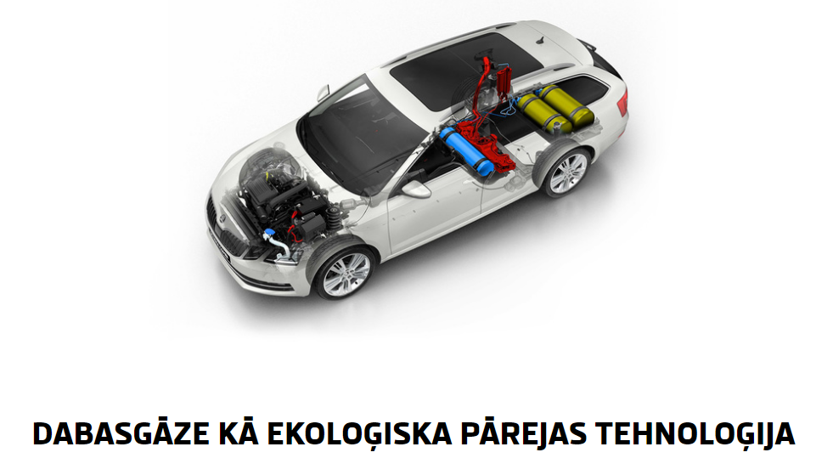
Eiropas CO₂ ierobežojumi
2020.g.
95 g/km
2025.g.
80 g/km
2030.g.
60 g/km

Slide 25
Eiropas CO₂ ierobežojumi
2020.g.
95 g/km
Škoda Octavia G-TEC
97 CO₂ g/km

Slide 26
Eiropas CO₂ ierobežojumi
Škoda Octavia G-TEC
97 CO₂ g/km
81 kW
Škoda Octavia TSI
118 CO₂ g/km (+21%)
110 kW (+36%)

Slide 27
Eiropas CO₂ ierobežojumi
Škoda Octavia G-TEC
97 CO₂ g/km
81 kW
Škoda Octavia TSI
106 CO₂ g/km (+9%)
85 kW (+4%)

Slide 28
2021

Slide 29
Latvija 2030. gadā
Satiksmes ministrija: 6’000 (0.82% no Latvijas autoparka)
AS Latvenergo: 36’500 (5.01%)
Latvijas nacionālais attīstības plāns (2027.g.): 14’570 (2%)
Eksponenciāla līkne: 10’500 (1.43%)
Eksponenciāla līkne (no 2018.g.): 33’500 (4.58%)
60% (pēdējo 4 ceturkšņu vidējais) pieaugums: 116’000 (15.94%)

Slide 30
Perspektīvas Latvijā
Auto asociācijas prezidents Andris Kulbergs
2040.gadā Latvijā vismaz 80% autoparka būs elektroauto

Slide 31
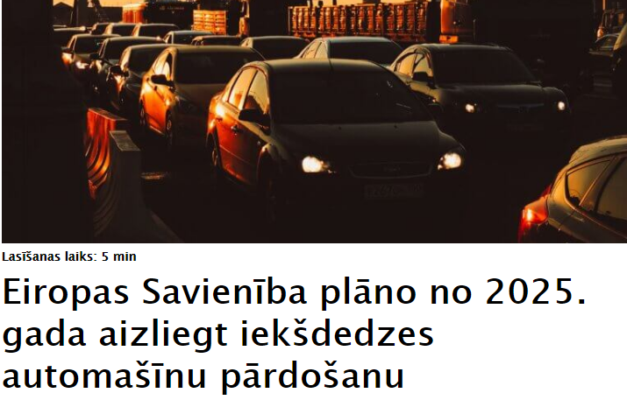
Perspektīvas Latvijā
Auto asociācijas prezidents Andris Kulbergs
2040.gadā Latvijā vismaz 80% autoparka būs elektroauto
Euro7

Slide 32
Euro7
2025.g.
NOx – 0,03 g/km (-64%)
CO – 0,5 g/km (-50%) benzīnam, 0,1 g/km (-67%) dīzelim
Aizliegtu biodegvielu un sintētisko degvielu
Nespēj izpildīt neviens iekšdedzes dzinējs
Zaļā vienošanās

Slide 33
Par Uzlādēts.lv
uzladets.lv
2018.g. aug.
Facebook, Twitter, Instagram, YouTube …
Ziņas, apskati un pasākumi
Elektroauto
Baterijas
Saules paneļi
U.t.t.
NEKP 2030

Slide 34
Mūs veido tas, ko mēs darām atkārtoti. Izcilība ir nevis rīcība, bet gan paradums.
Aristotelis
Esiet uzlādēti!

